Slide 1
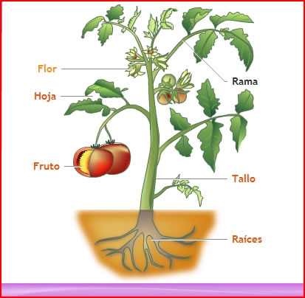
PARTES DE LA PLANTA
-RAÍZ
-TALLO
-HOJA
-FLOR
-FRUTO

Slide 2
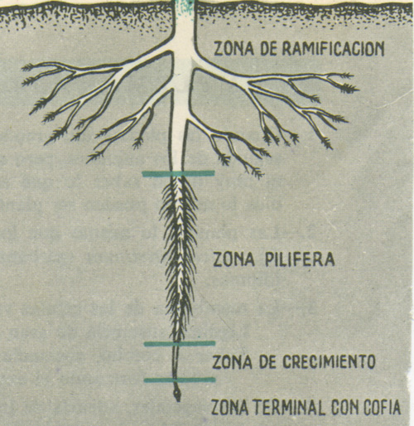
RAÍZ

Slide 3
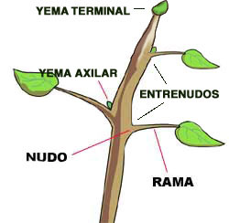
TALLO

Slide 4
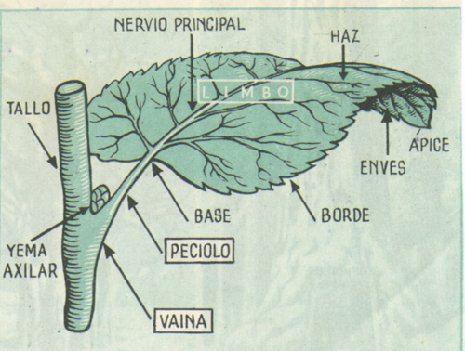
HOJA

Slide 5
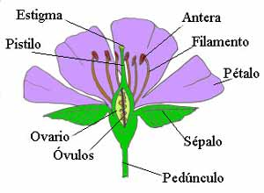
FLOR

Slide 6
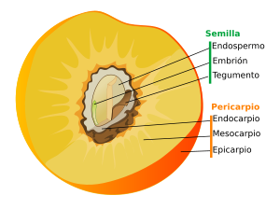
FRUTO

